Slide 1
Ponovimo!
U koje skupine dijelimo dječju konfekciju? Navedite.
Objasnite načine određivanja veličine odjeće za bebe.
Navedite savjete za odabir odjeće za bebe i djecu
Objasnite kako izmjeriti dijete.

Slide 2
SPORTSKA ODJEĆA
„Tekstil”
Prodavač, 1.D
Nastavnica: Ivana Kevdžija, mag.oec.
Ekonomska i turistička škola Daruvar

Slide 3
ISHODI:
navesti vrste odjeće za slobodno vrijeme i sport prema dobi i spolu
opisati karakteristike materijala odjeće za slobodno vrijeme i sport
objasniti karakteristike materijala odjeće za slobodno vrijeme i sport prema dobi, spolu i robnoj marki
povezati pojedine vrste odjeće za slobodno vrijeme i sport s konkretnom vrstom sporta

Slide 4
Kriteriji podjele:

Slide 5
Muška sportska odjeća:
majice, polo majice
hlače, donji dijelovi trenirke
jakne
trenirke-kompleti
kratke hlače
puloveri i majice sa zatvaračem
majica sa kapuljačom

Slide 6
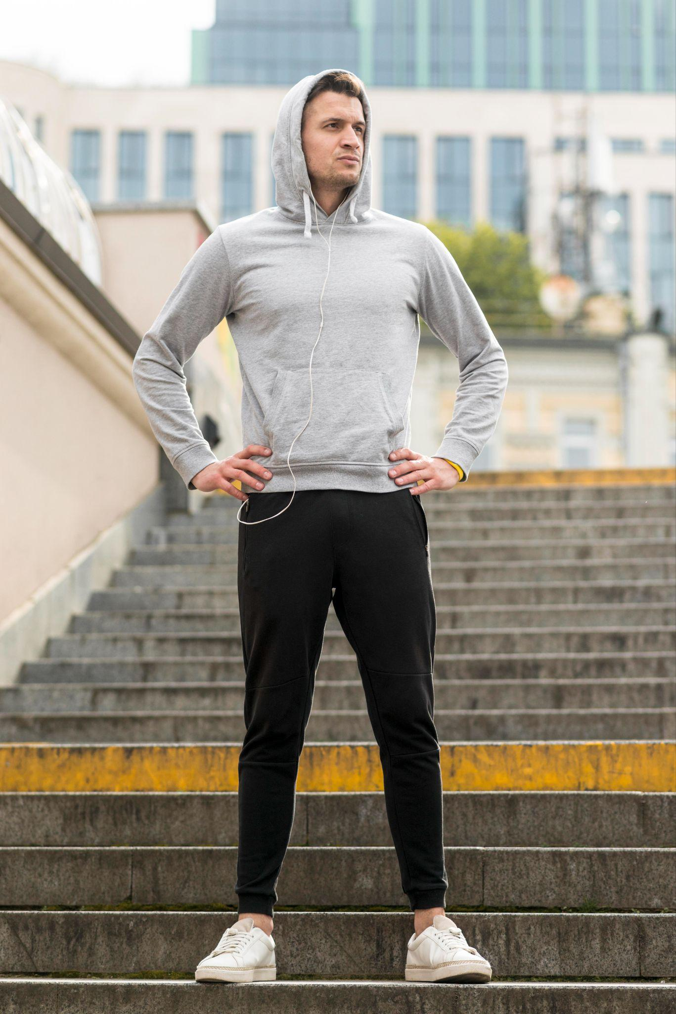
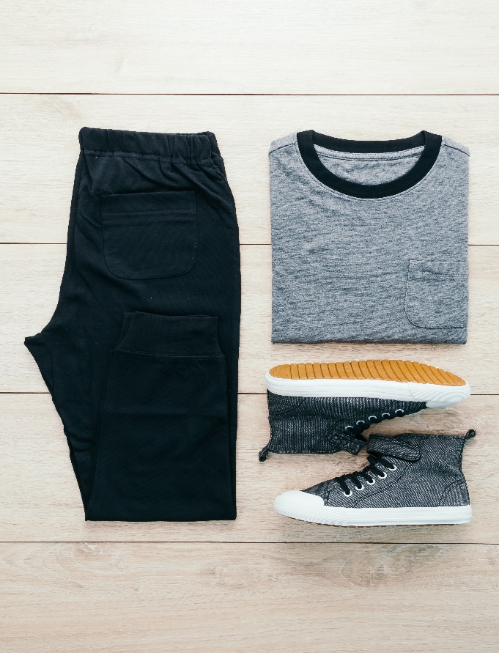
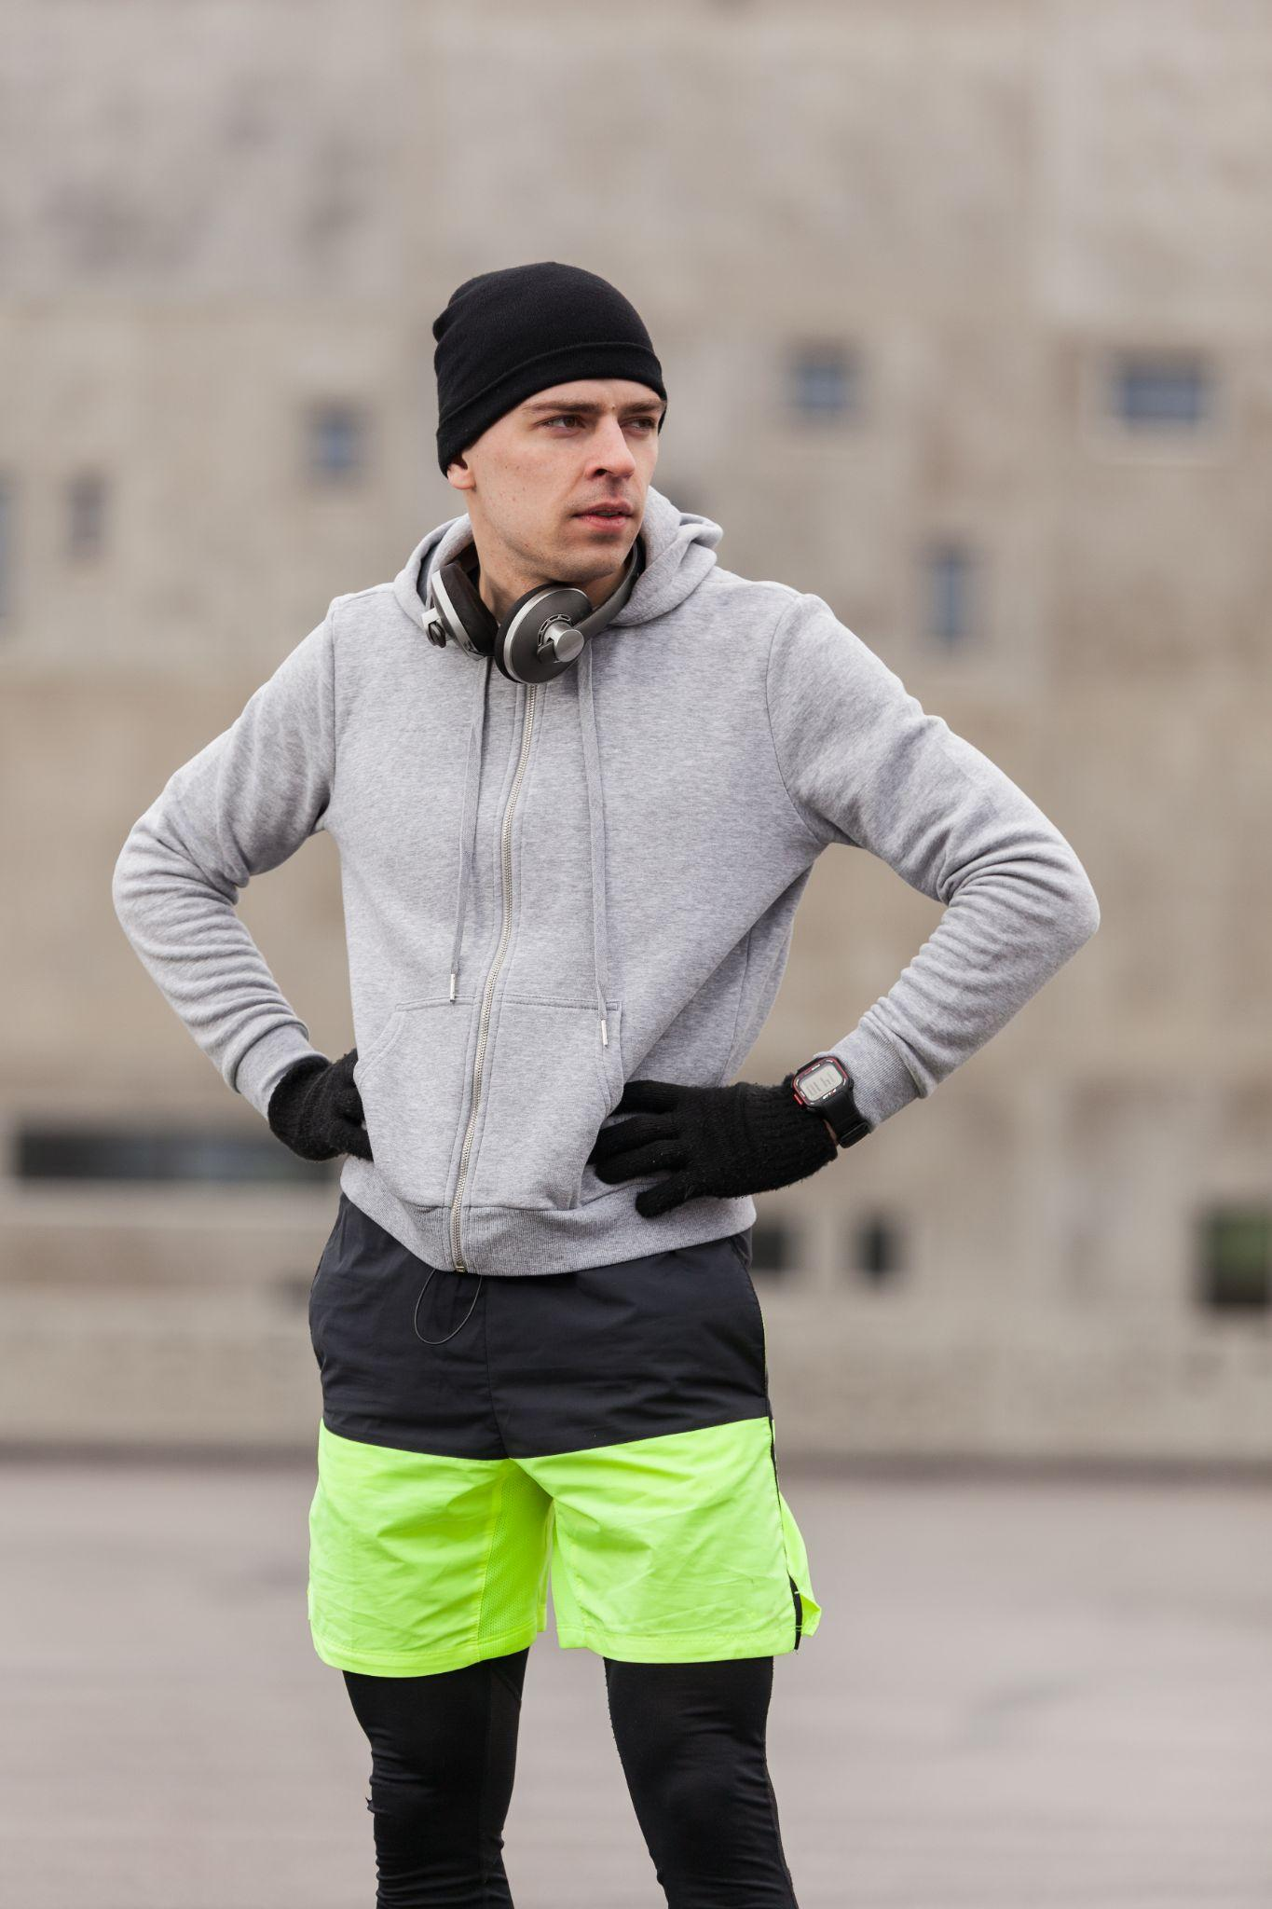
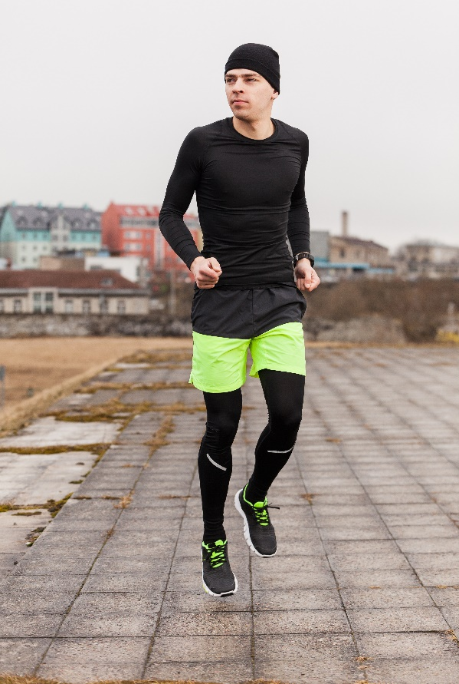

Slide 7
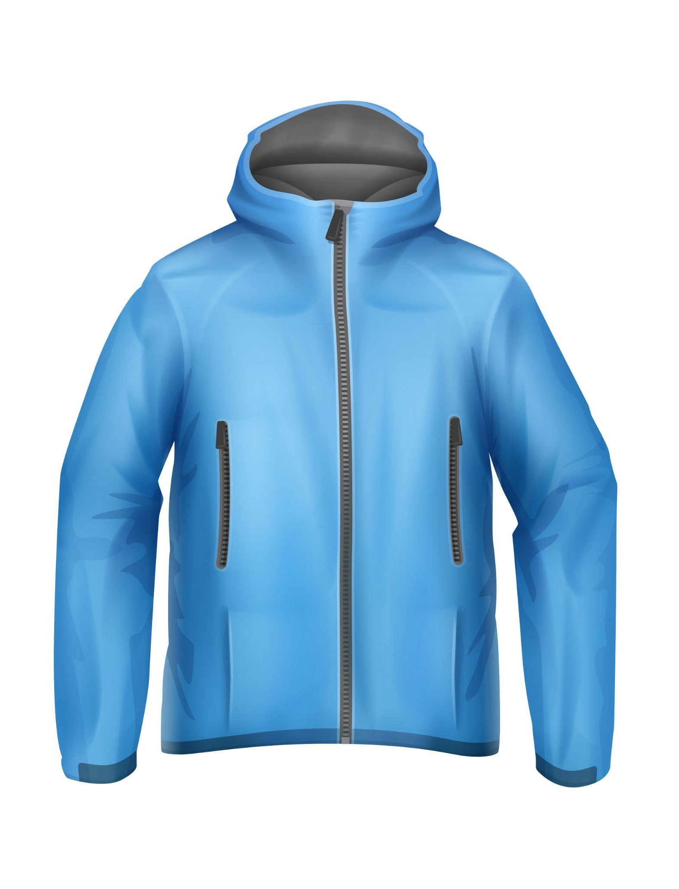
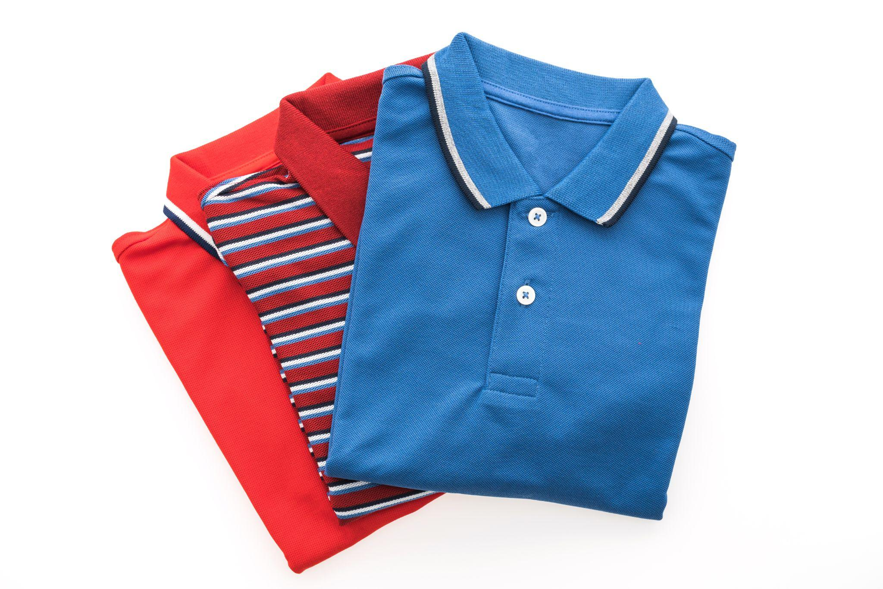
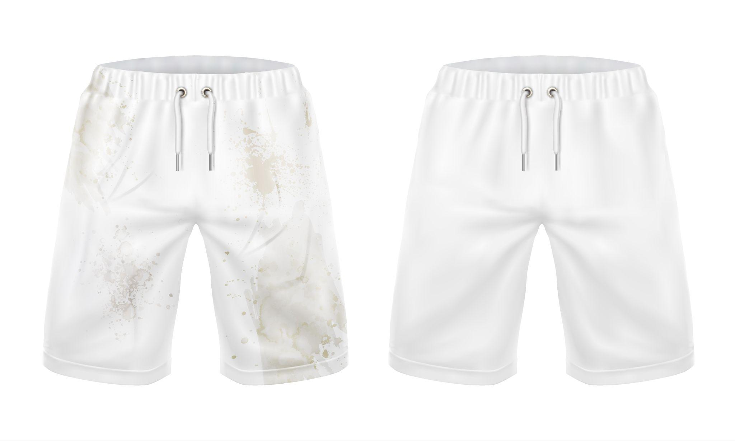

Slide 8
Ženska sportska odjeća:
trenirke-kompleti
topovi i kratke majice
hlače (donji dio trenirke), kratke hlače, tajice
majice
majice sa kapuljačom
jakne

Slide 9
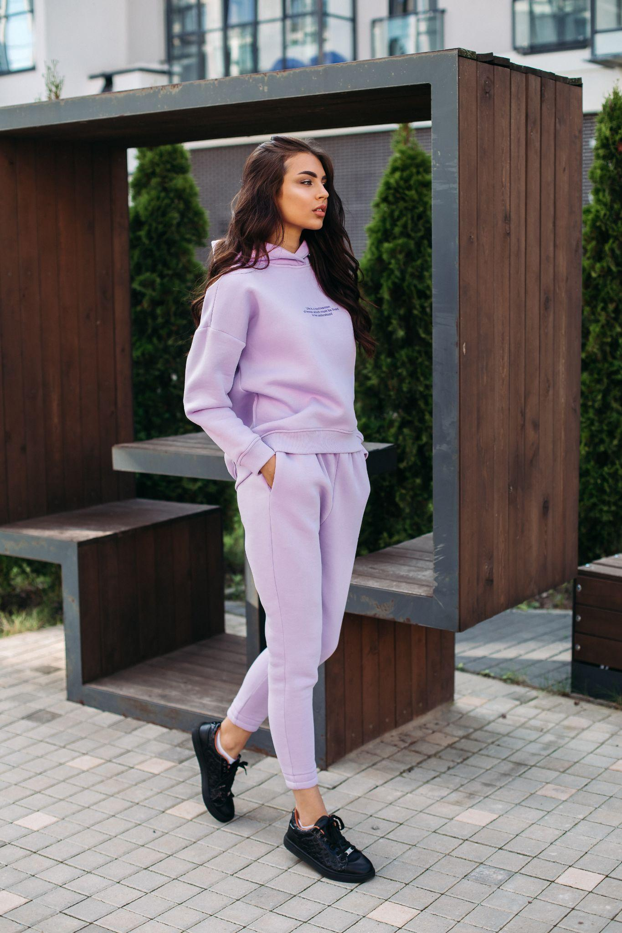
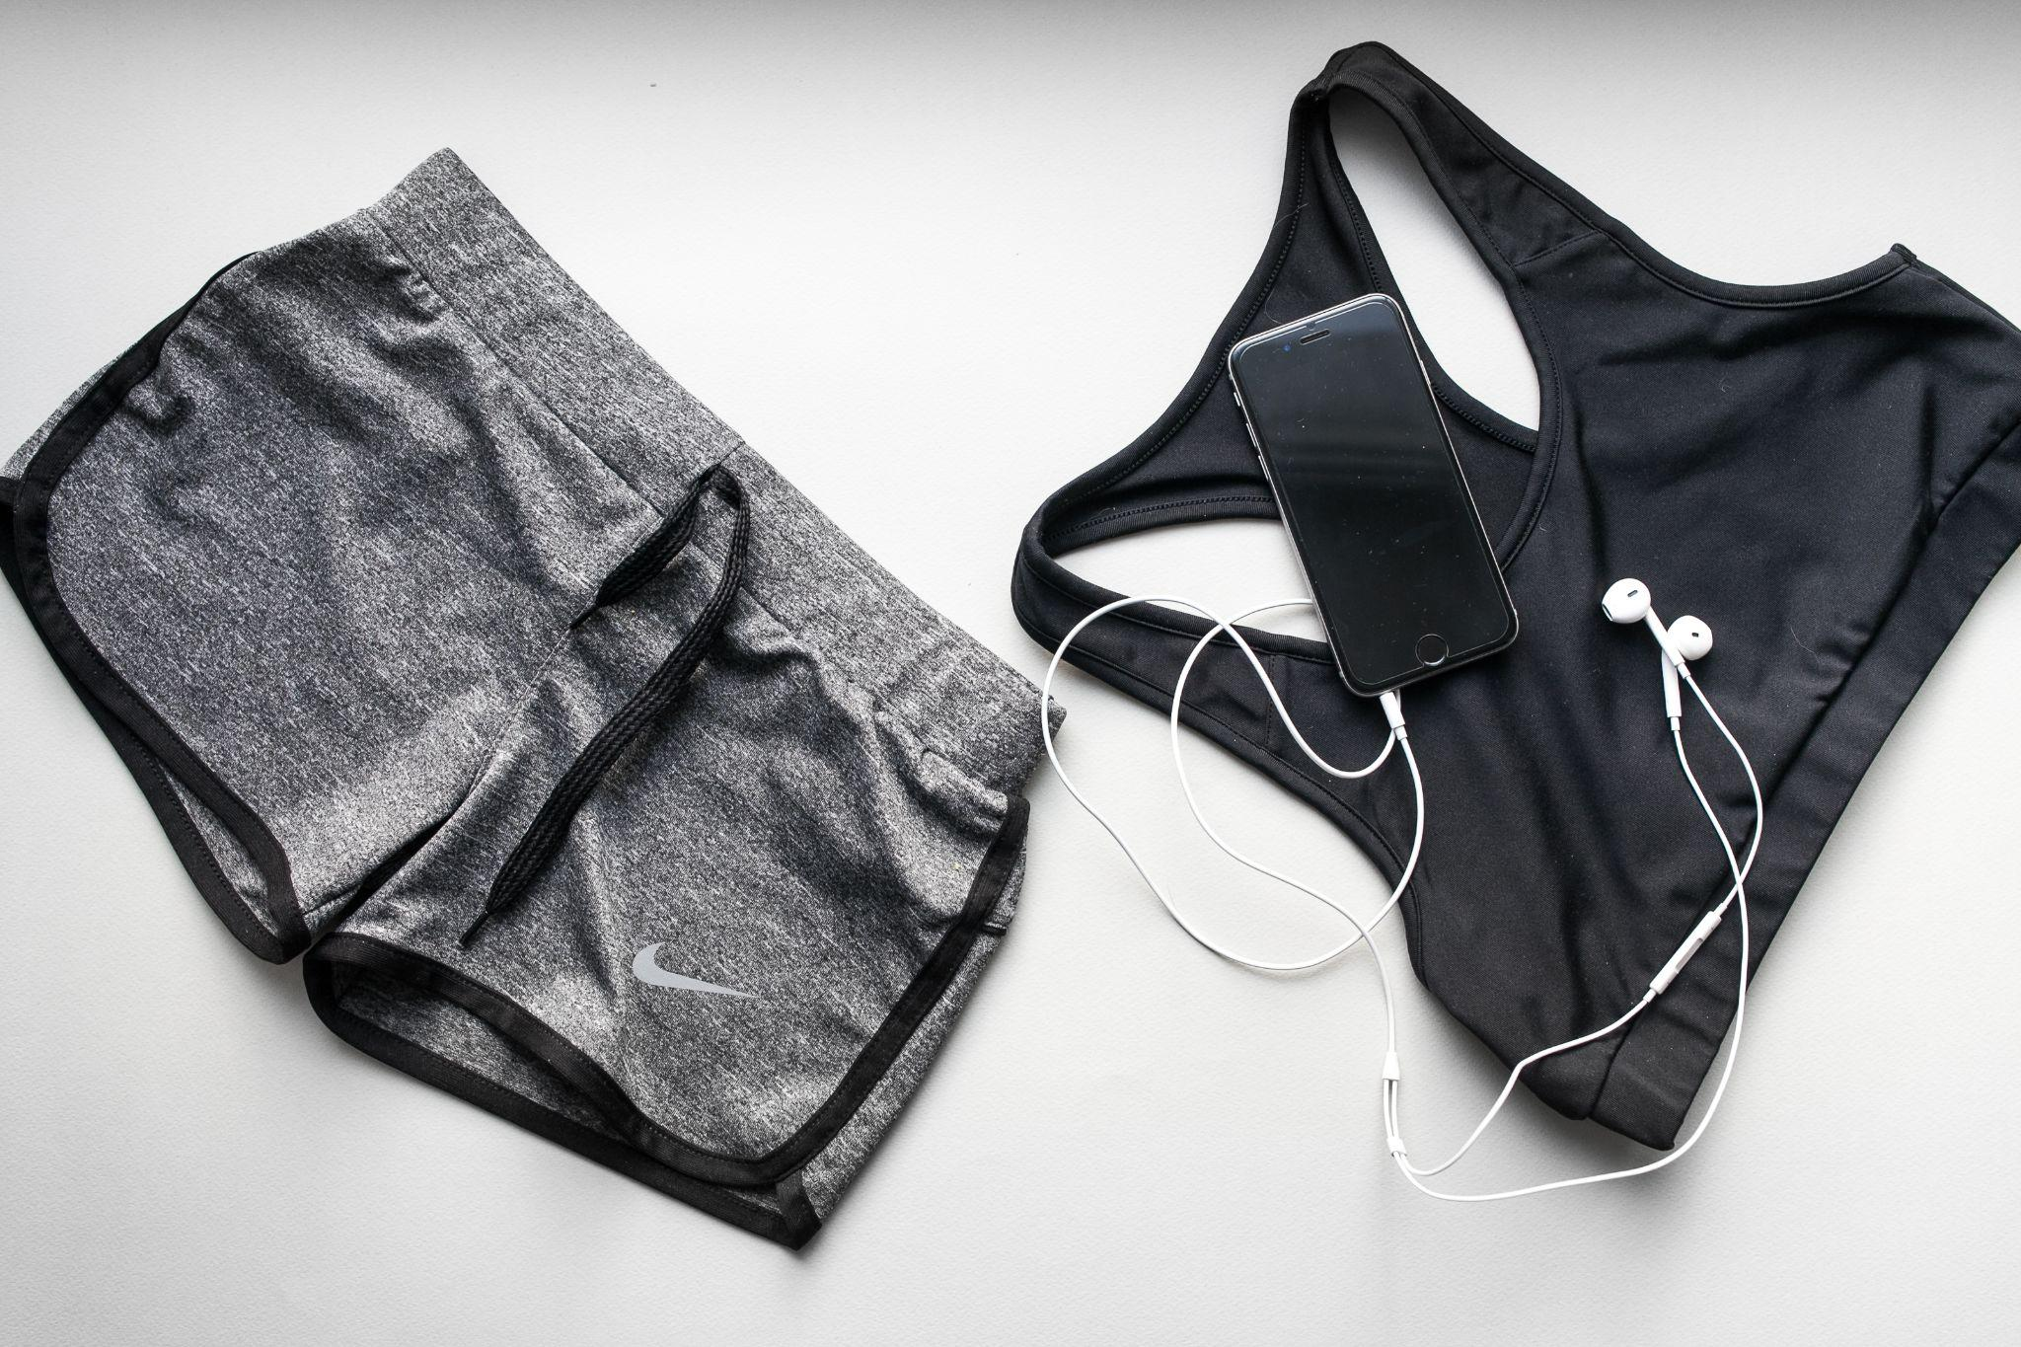

Slide 10
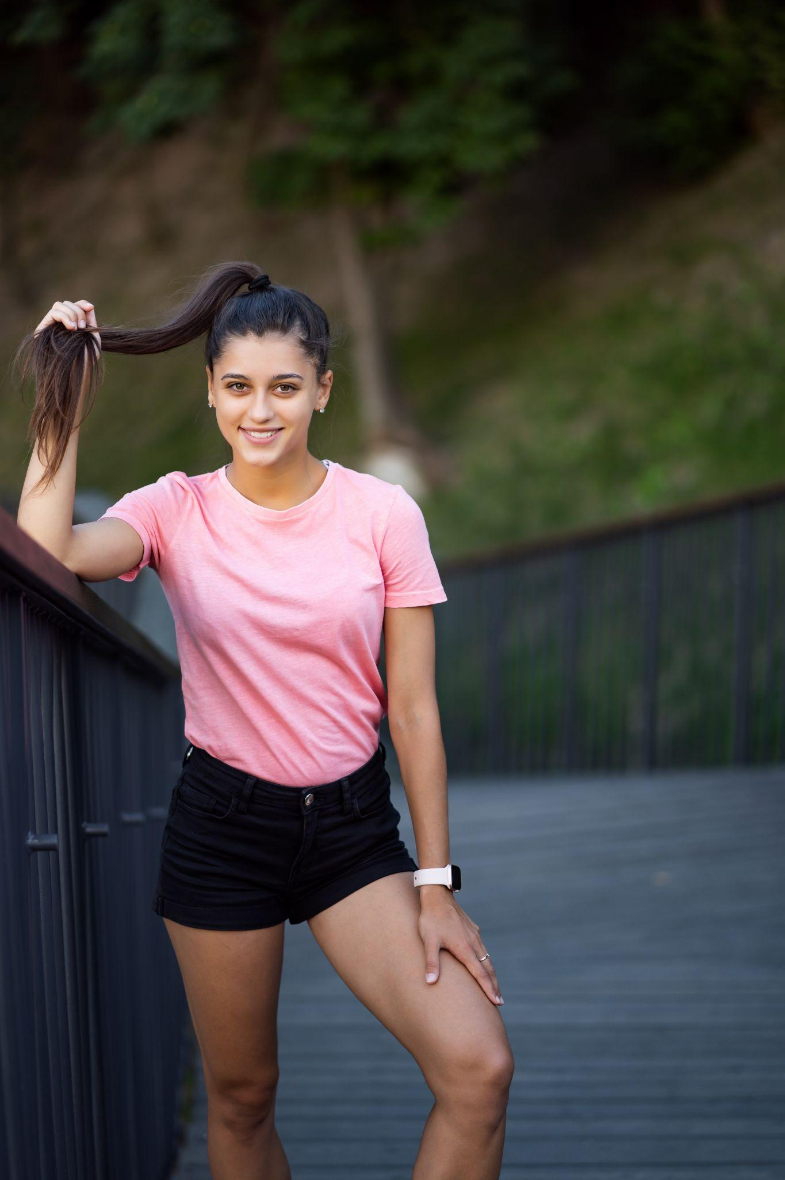
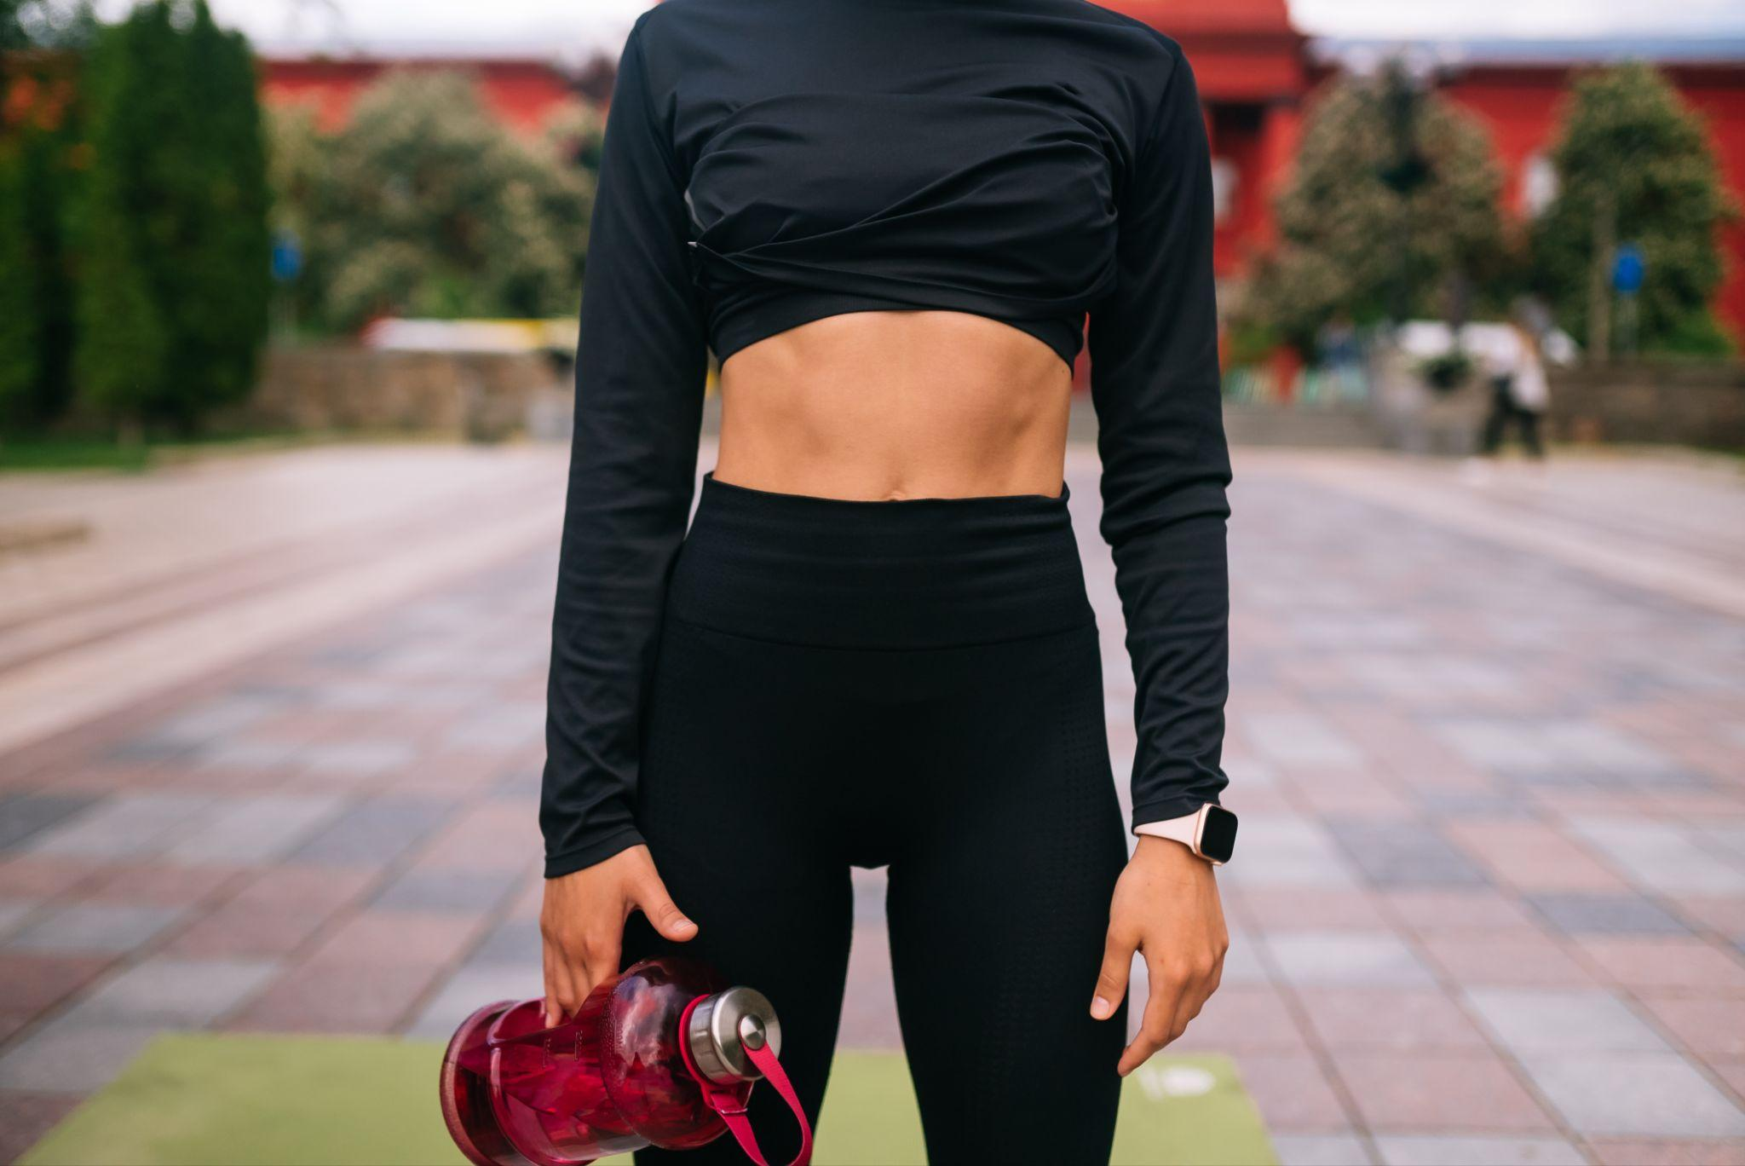

Slide 11
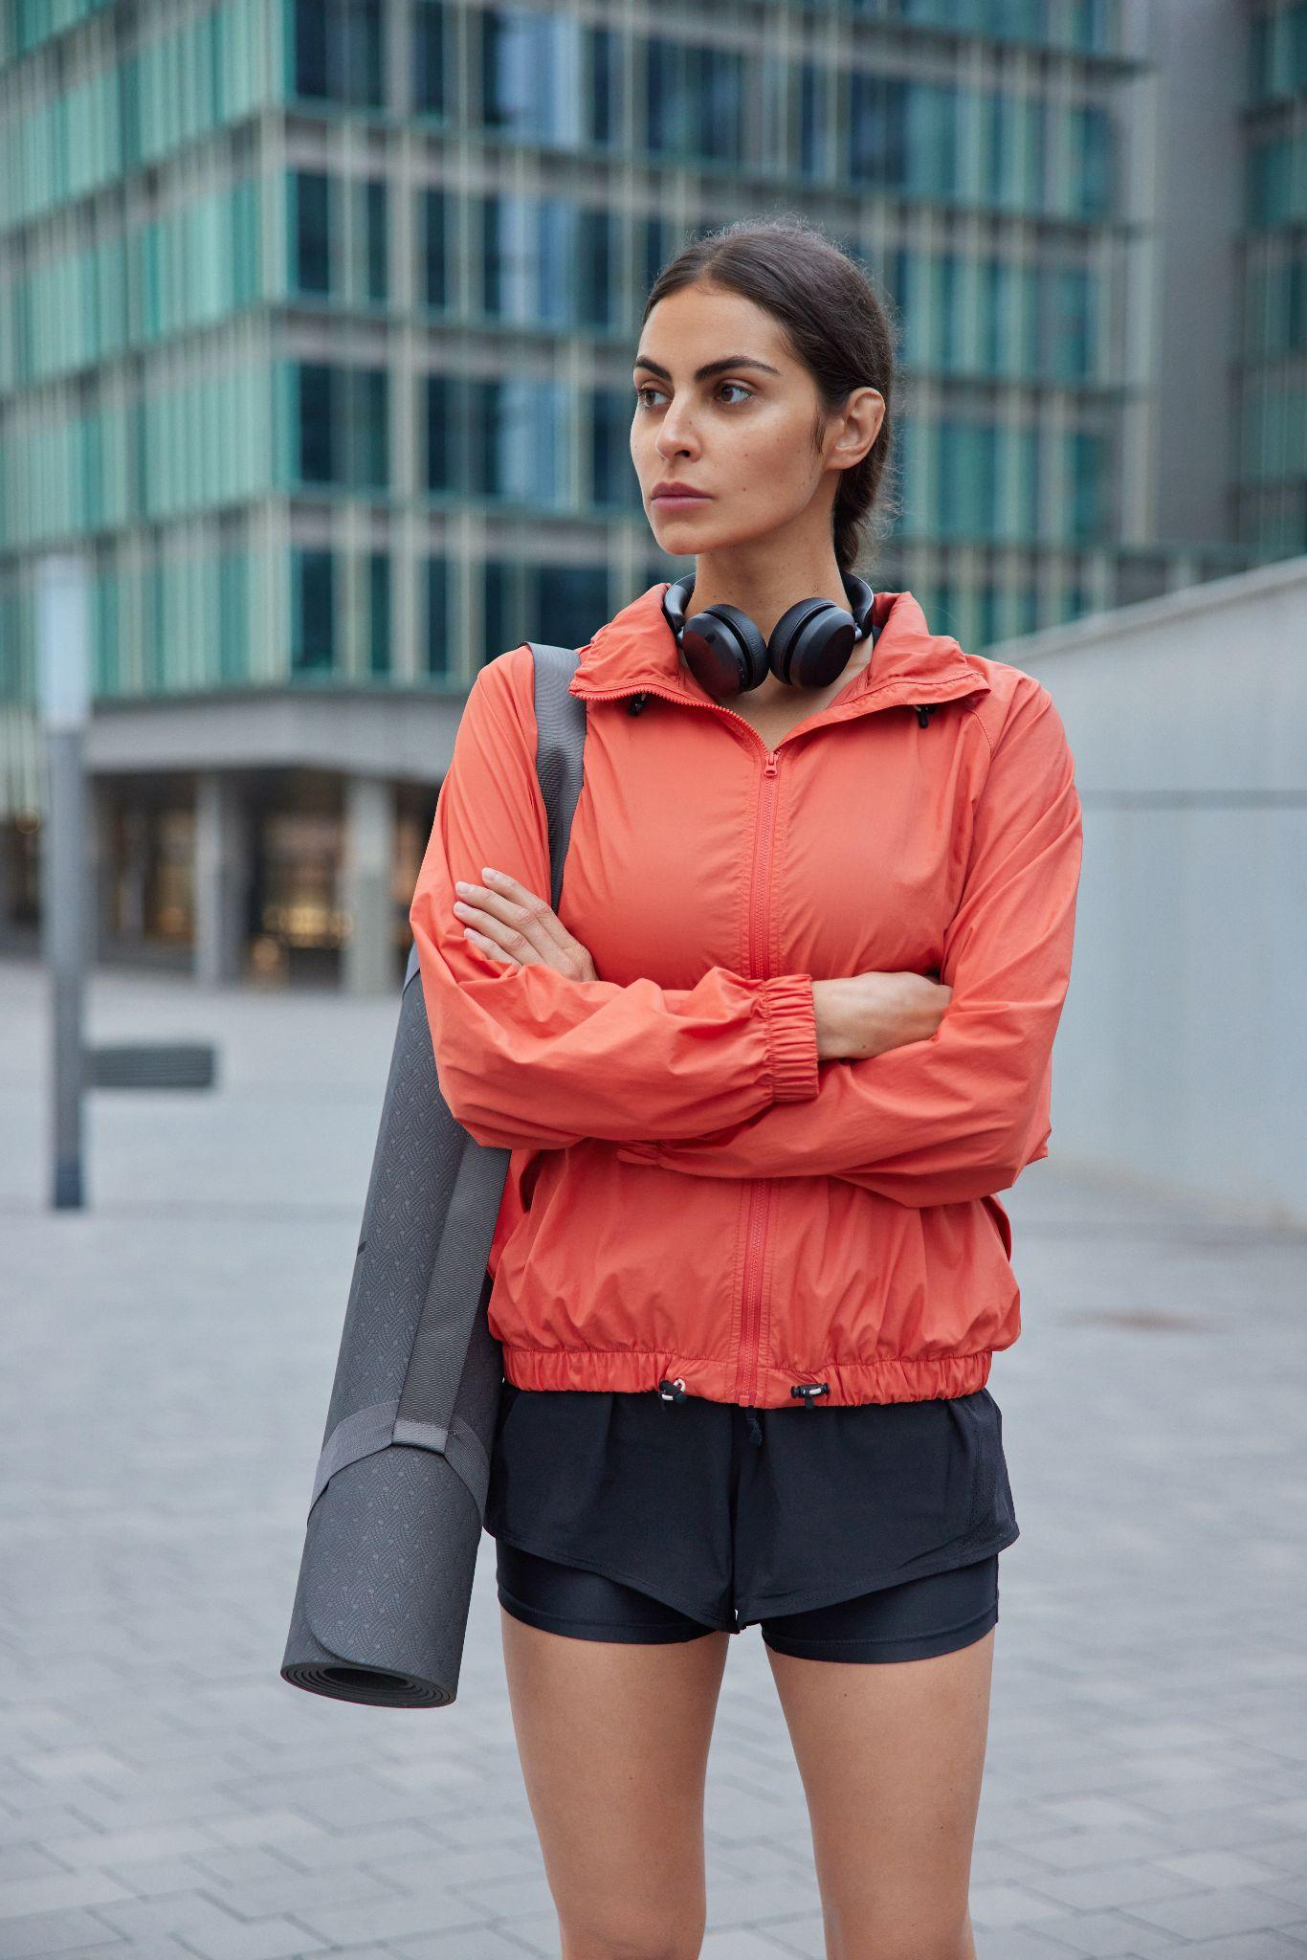
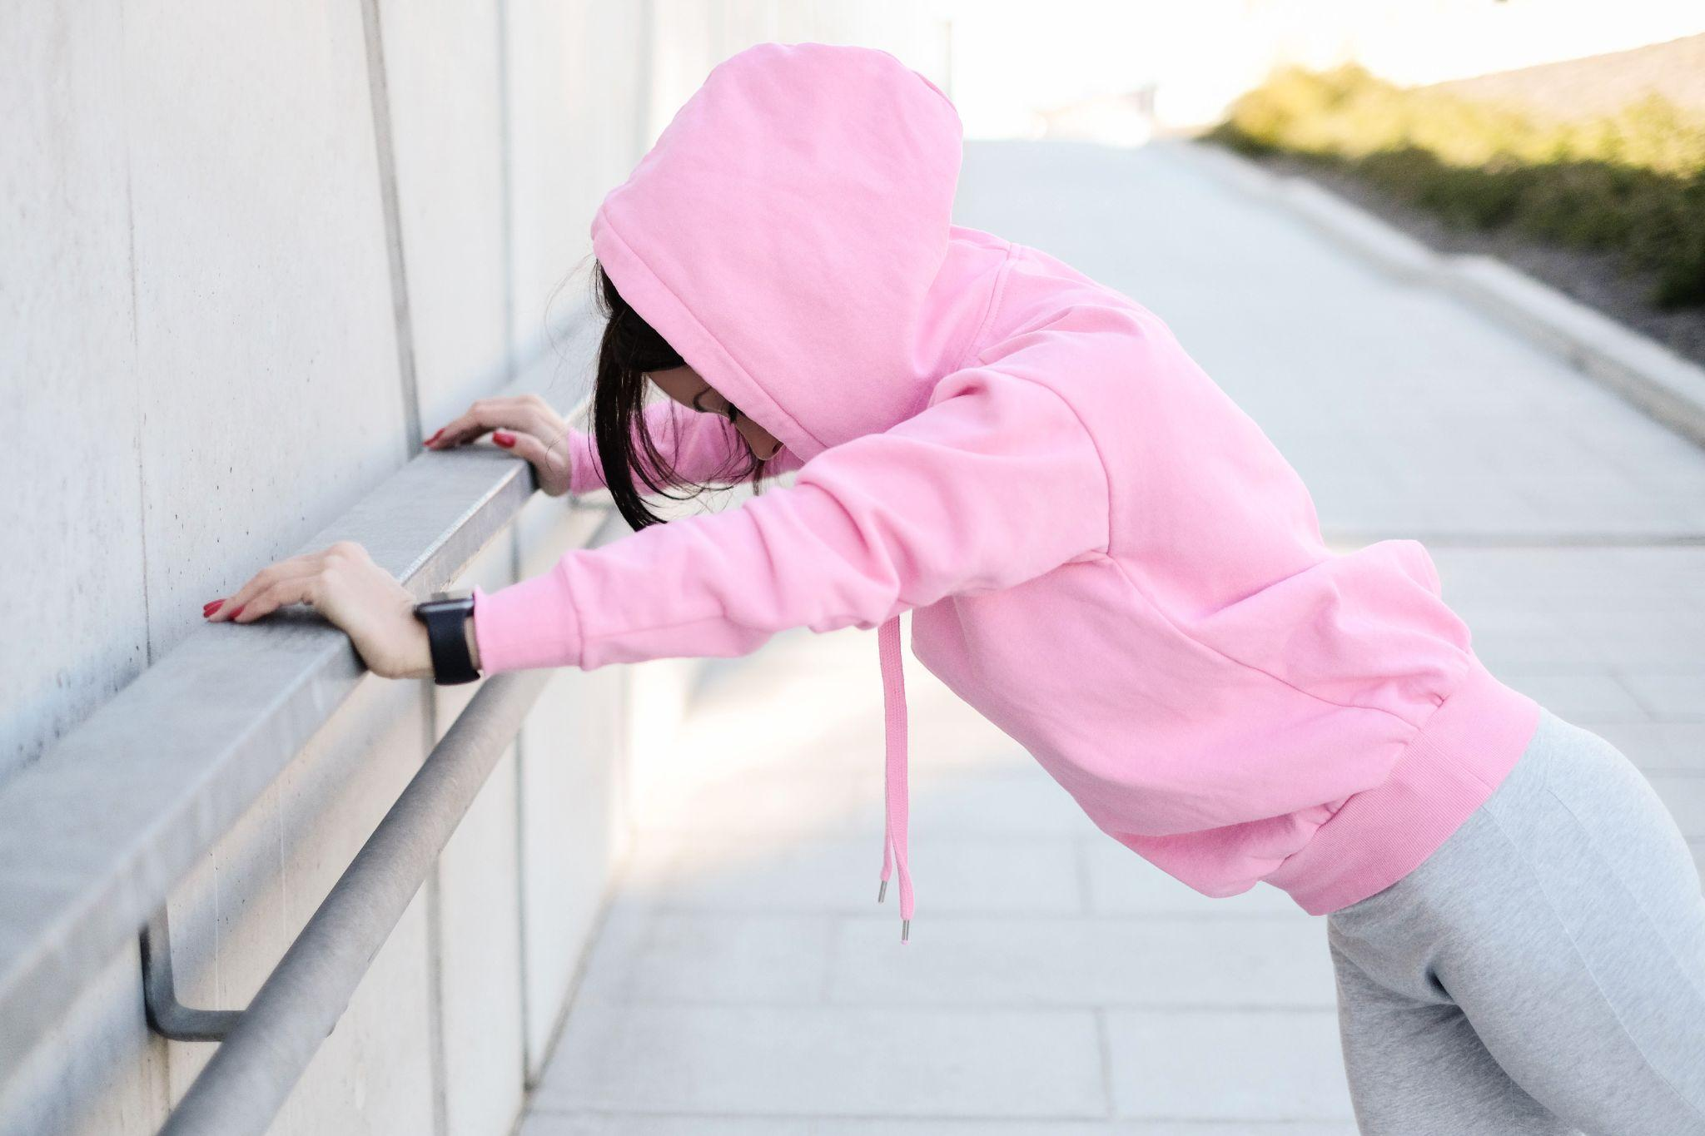

Slide 12
Dječja sportska odjeća:
majice kratkih rukava
hlače - donji dio trenirke
trenirke kompleti
jakne
majice, majice sa kapuljačom
kratke hlače

Slide 13
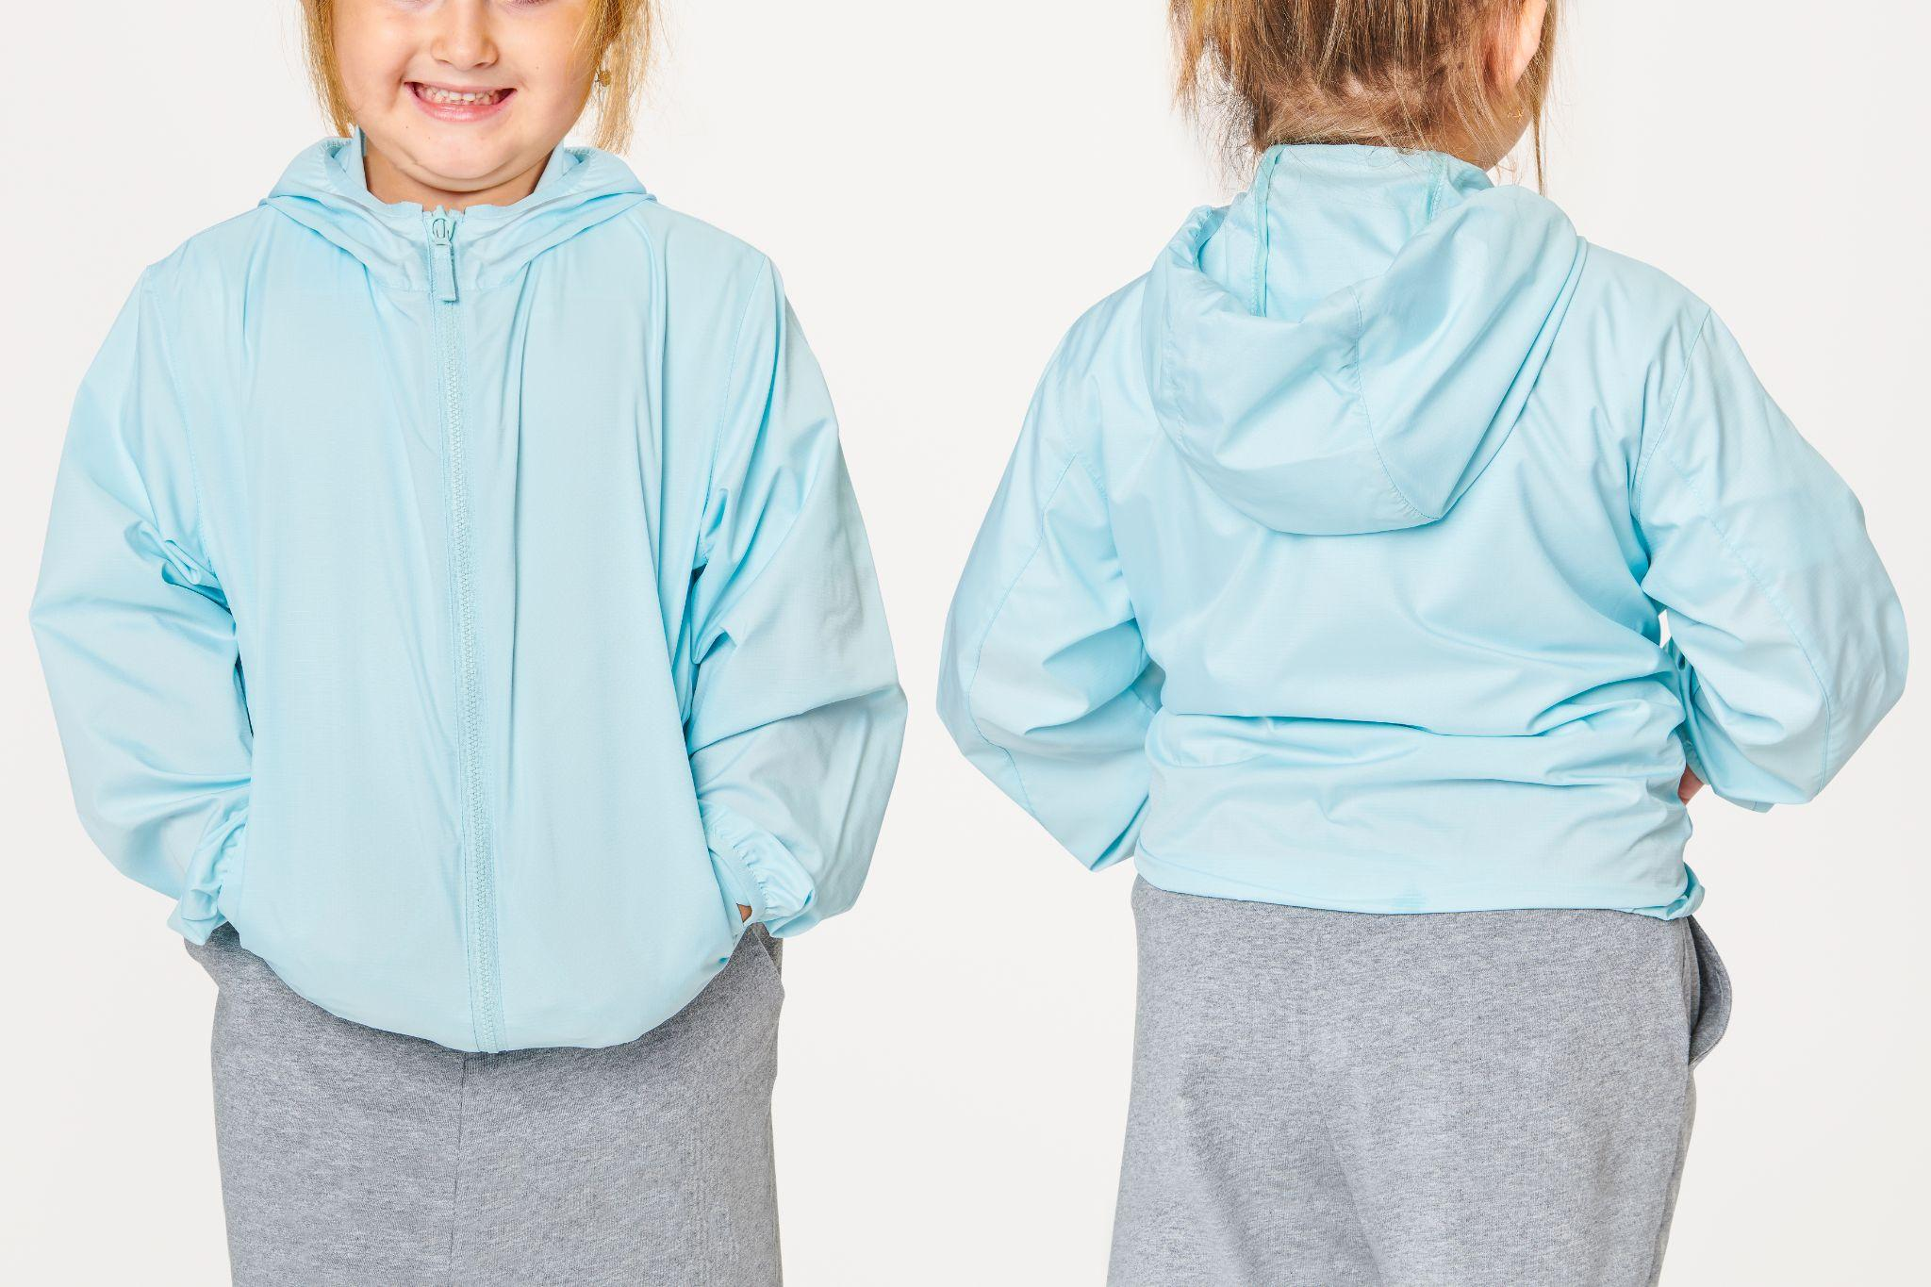
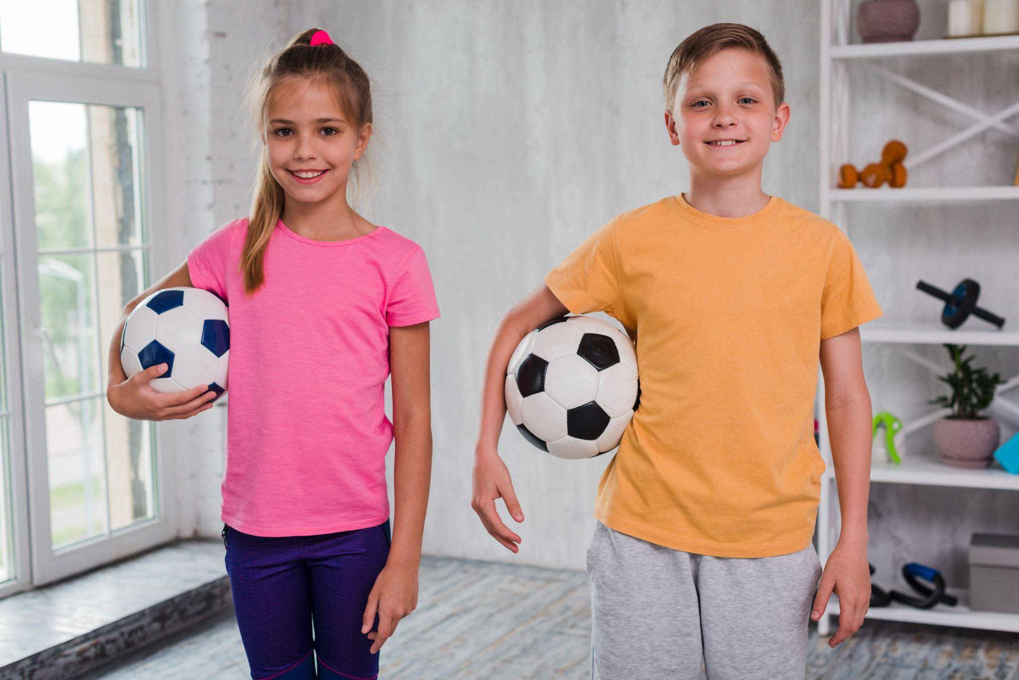

Slide 14
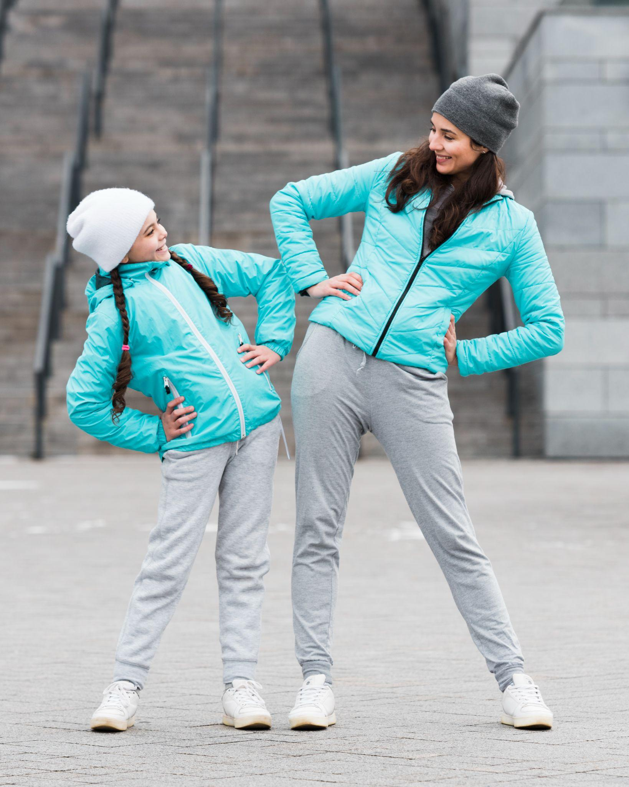
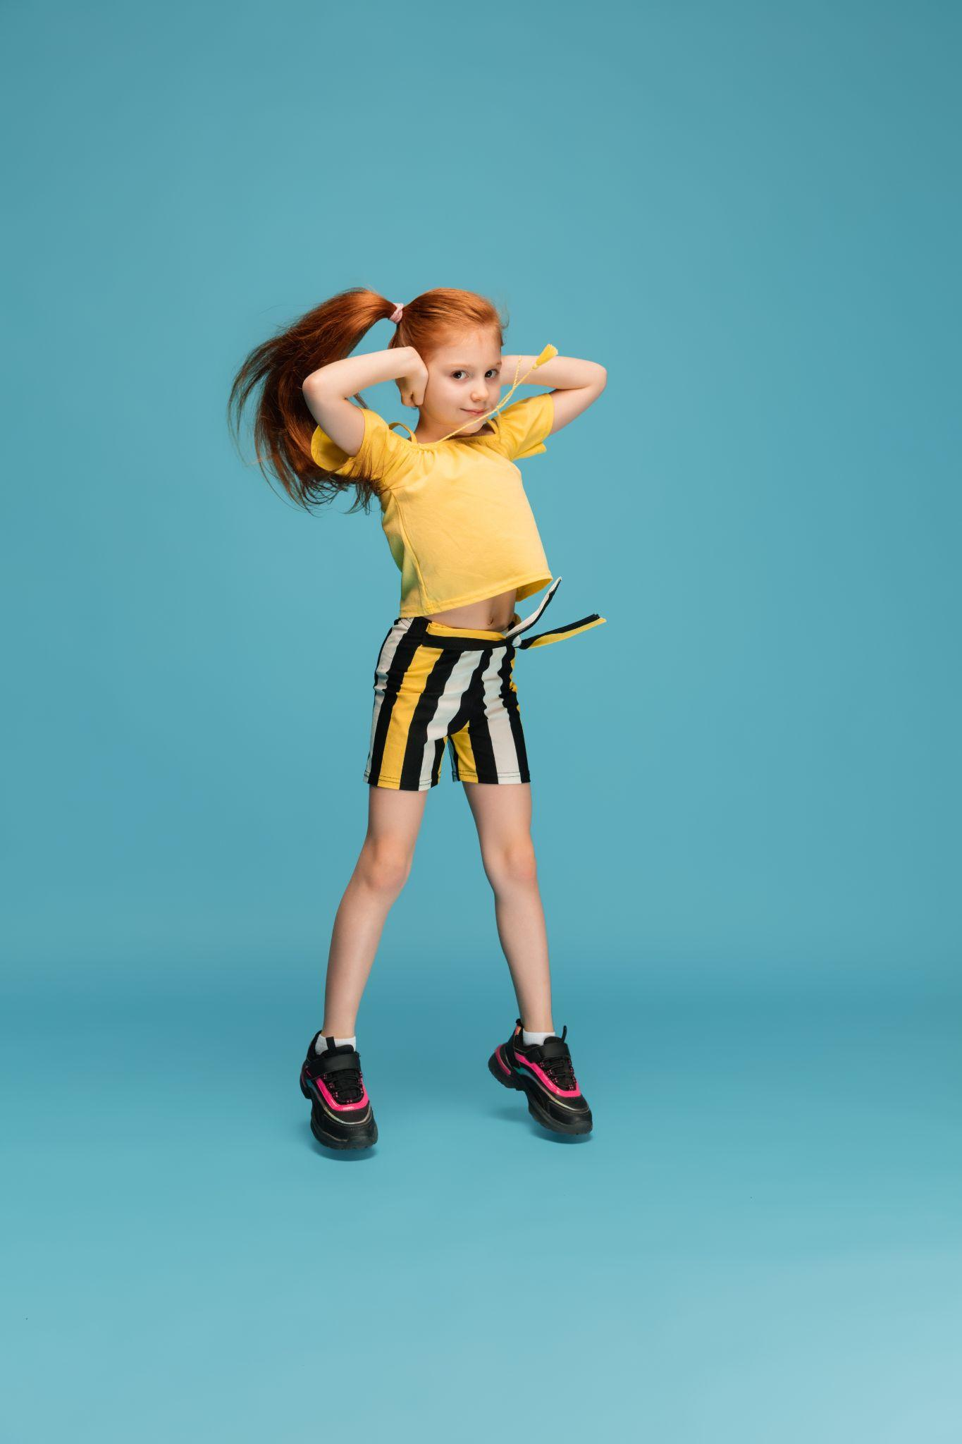
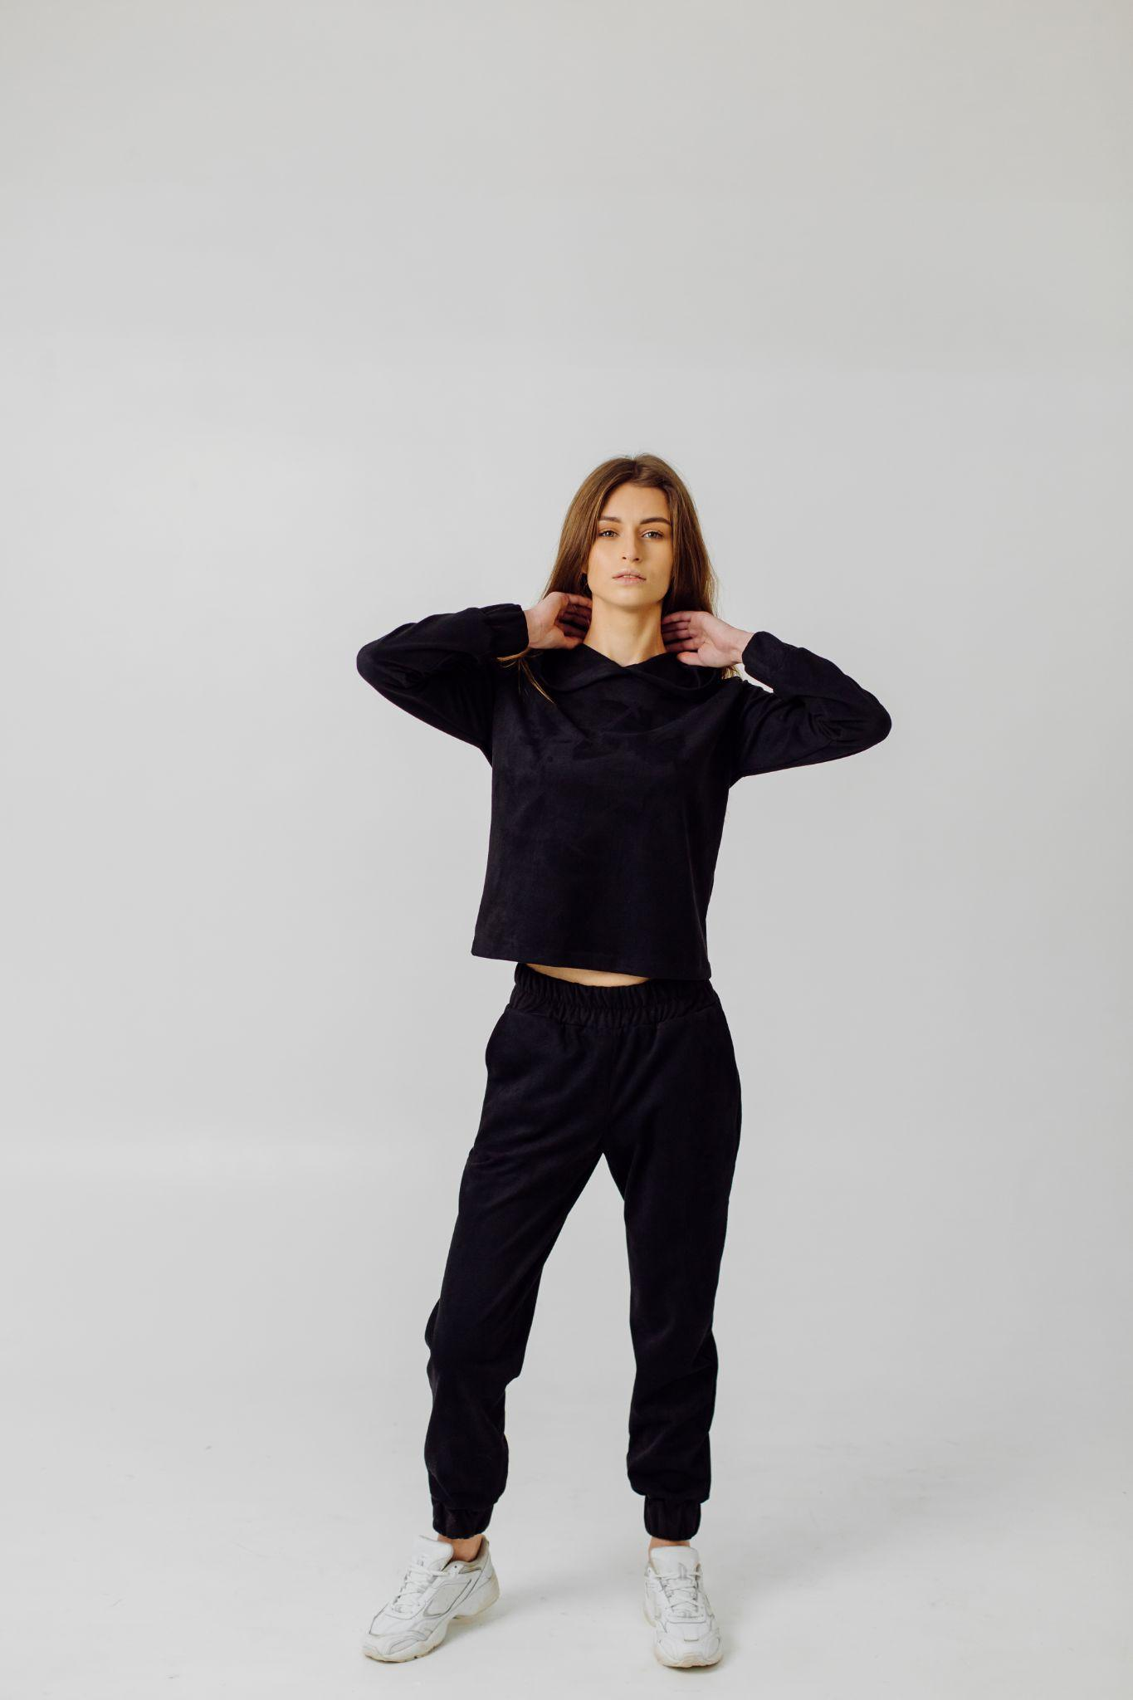

Slide 15
ZADATAK - ponavljanje
Kreirati ćete umnu mapu pod nazivom “Sportska odjeća” tako što ćete, jedan po jedan učenik, izaći pred ploču i napisati po jednu podjelu ili jedan primjer odjevnog predmeta.
Dok jedan učenik piše na ploču, ostali učenici prate i po potrebi ispravljaju ili nadopunjuju napisano.

Slide 16
ZADATAK - vrednovanje
Pomoću svojih mobilnih uređaja, istražite na Internetu od kojih se materijala, i u kojem postotku, izrađuje sportska odjeća, te koji su načini održavanje te odjeće.
Osim toga, pokušajte pronaći razlike u odjeći za slobodno vrijeme i sport prema robnoj marki. Na kraju, preporučite vrstu odjeće za slobodno vrijeme i sport prema potrebama kupca.

Slide 17
DOMAĆA ZADAĆA
Na sljedeći nastavni sat donijeti prospekte, kataloge i sl., koji sadrže slike sportske odjeće kako biste uspješno izradili vlastite kataloge sportske odjeće.

